Slide 1
민지용 vs 김범진
2021182012 민지용 2021182003 김범진

Slide 2
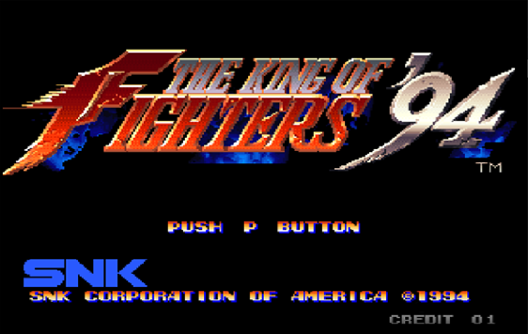
게임 소개
King of Fighters 94
두 명의 캐릭터로 진행하는 격투게임
1P : 친 겐사이
2P : 김갑환

Slide 3
게임 방법
약한 손 공격, 강한 손 공격, 발 공격,
점프공격 등 다양한 공격을 하여 상대방의
HP를 0으로 만들면 승리
뒤로 이동하는 상태에서는 가드판정
하단공격은 가드를 무시
앉은 상태에서는 하단공격을 가드

Slide 4
조작 방법
P : credit 소모, 게임 시작
F8 : 히트박스 가시화
1P 조작방법
방향키 : 이동, 앉기 및 점프
숫자패드 1, 2, 4, 5 : 공격
2P 조작방법
Tab, Q, W, 1 : 이동, 앉기 및 점프
T, Y, 5, 6 : 공격

Slide 5
감사합니다 ☺

